Slide 1
Linux 操作系统
授课老师：赵应丁
E-Mail:zhaoyingding@163.com
计算机与信息工程学院 2008-10

Slide 2
Linux系统管理
本章目标
在Linux系统中，虽然有很多应用都使用图形界面，但是大多数使用和管理Linux的实用程序和技巧还是通过键入命令来运行的。
在本章中，将介绍一些基本的Linux命令，并通过一些实际的例子使读者边学边用，让读者尽快熟悉Linux系统。通过对本章的学习，读者应该掌握以下主要内容：
 

Slide 3
  了解对系统管理的具体工作。
  理解对用户和工作组管理的基本概念及相关的管理方法。
  理解文件系统管理的基本概念及相关的管理方法。

Slide 4
3.1 系统管理概述
3.2 用户和工作组管理
1. 用户账号文件——passwd
Passwd 是一个文本文件，用于定义系统的用户账号，该文件位于“/etc”目录下。它包含了一个系统账户列表，给出每个账户一些有用的信息，例如，用户 ID、组 ID、主目录、shell等等。由于所有用户都对passwd有读权限，所以该文件中只定义用户账号，而不保存口令。
passwd文件中每行定义一个用户账号，一行中又划分为多个字段定义用户的账号的不同属性，各字段用“：”隔开。图3-1中显示了passwd文件的前10行内容。在图中显示出了文件显示各用户的每一个字段，各字段的说明如表3-1所示。

Slide 5
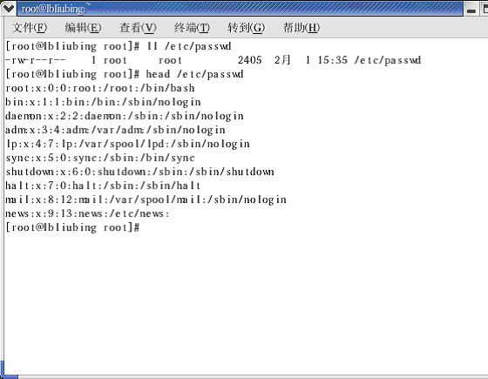
图3-1 passwd文件的属性及部分内容

Slide 6
表3-1 passwd文件各字段说明
字 段 说 明
Account 使用者在系统中的名字，它不能包含大写字母。
Password 用户口令，出于安全考虑，现在不使用该字段保存口令， 而用字母“x”来填充该字段，真正的密码保存在shadow文件。
UID 用户 ID 号，惟一表示某用户的数字。
GID 用户所属的私有组号，该数字对应group文件中的GID。
GECOS 这字段是可选的，通常用于保存用户命名的信息。
Directory 用户的主目录，用户成功登录后的默认目录。
shell 用户所使用的shell，如该字段为空则使用“/bin/sh”。

Slide 7
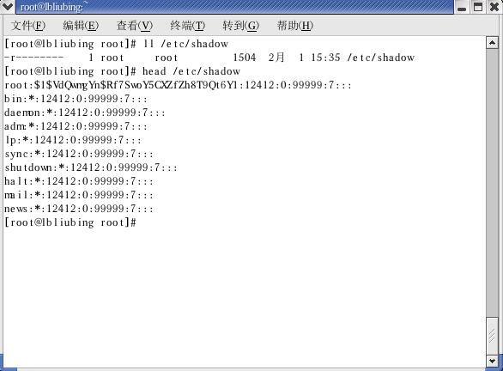
2. 用户口令文件——shadow
在shadow文件中，每行定义了一个用户信息，行中各字段各字段用“：”隔开。为进一步提高安全性，shadow文件中保存的是已加密的口令。图3-2中显示了shadow文件的前10行内容。

Slide 8
从图3-2中可以看出，“/etc/shadow”文件中的每个记录用“：”隔开为9个域，每个域的含义分别为：
➢ 登录名
➢ 加密口令
➢ 口令上次更改时距1970年1月1日的天数
➢ 口令更改后不可以更改的天数
➢ 口令更改后必须再更改的天数(有效期)
➢ 口令失效前警告用户的天数
➢ 口令失效后距账号被查封的天数
➢ 账号被封时距1970年1月1日的天数
➢ 保留未用

Slide 9
3. 用户组账号文件——group
用户组是逻辑地组织用户账号集合的方便途径，它允许用户在组内共享文件。系统上的每一个文件都有一个用户和一个组的属主。使用“ls –l”命令可以看到每一个文件的属主和组。
于系统上的每个组，在/etc/passwd文件中有一行记录，记录的格式为：
groupname : passwd : GID : userlist
表3-2 group文件字段说明
字 段 说 明
Groupname 是组的名字
Passwd 是组的加密口令
GID 是系统区分不同组的ID，在/etc/passwd域 中的GID域是用这个数来指定用户的缺省 组。
Userlist 是用“，”分开的用户名，列出的是这个组 的成员。

Slide 10
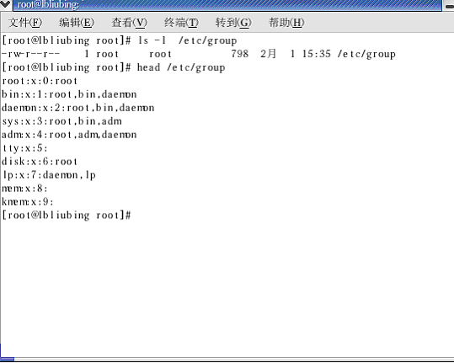
图3-3中显示了shadow文件的前10行内容。

Slide 11
4. 用户口令文件——gshadow
gshadow文件用于定义用户组口令、组管理员等信息，该文件只有root用户可以读取。Gshadow文件中每行定义一个用户组信息，行中各字段间用“：”分隔，每行记录的格式为：
groupname : Encrypted password: Group administrators: Group members
各字段的的含义如表3-3所示。在图3-4中给出了该文件的属性及文件的部分内容。
表3-3 group文件字段说明
字 段 说 明
Groupname 用户组名称，该字段与group文件中的组名称 对应。
Encrypted password 用户组口令，该字段用于保存已加密的口令
Group administrators 组的管理员账号，管理员有权对该组添加删除 账号。
Group members 属于该组的用户成员列表，列表中多个用户间 用“，”分隔。

Slide 12
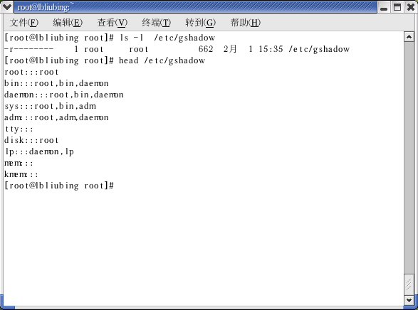
图3-4 group文件的属性及部分内容

Slide 13
3.2.2 用户和组账户的维护命令
1. 增加用户帐号
在命令行下使用 useradd 命令：
useradd 用户名
该命令做了下面几件事：
1）在 /etc/passwd 文件中增添了一行记录；
2）在 /home 目录下创建新用户的主目录，并将 /etc/skel 目录中的文件拷贝到该目录中去；但是使用了该命令后，新建的用户暂时还无法登录，因为还没有为该用户设置口令，需要再用 passwd 命令为其设置口令后，才能登录。用户的 UID 和 GID 是 useradd 自动选取的，它是将 /etc/passwd 文件中的 UID 加 1，将 etc/group 文件中的 GID 加 1。

Slide 14
增加新用户时，系统将为用户创建一个与用户名相同的组，称为私有组。这一方法是为了能让新用户与其他用户隔离，确保安全性的措施
下面通过增加一个用户“liuyidan”，以及查看其相关信息，来帮助用户理解该命令所执行的操作。其在终端上的操作命令及响应如图3­-5所示。
#useradd liuyidan //建立用户账号
#tail -l /etc/passwd //查看password文件中添加的用户 账号信息
#tail -l /etc/shadow
# ls /home //查看所建立账号的主目录

Slide 15
图3-5 增加用户及相关操作
选项 功能描述
-g 用于添加用户账号时指定该用户的私 有组。如不指定“-g”参数，useradd命 令将自动建立与用户账号同名的组作 为该账号的私有组。
-D 用于显示或设置useradd命令所使用的 默认值
➢ 在“-g”选项时，其语法格式如下：
useradd –g 组名 用户名
➢在“-D”选项中，如果是用来修改useradd命令所使用的默认值，那么该命令使用的语法格式如下：
useradd –D [-g group][-b base][-s shell][-f inactive][-e expire]

Slide 16
2. 修改用户账号——usermod
usermod命令可用来修改用户帐号的各种属性，包括用户主目录、私有组、登录、shell等内容。Usermod的命令格式如下：
usermod [-LU][-c <备注>][-d <登入目录>][-e <有效期限>][-f <缓冲天数>][-g <群组>]
[-G <群组>][-l <帐号名称>][-s ][-u ][用户帐号]
该命令的各个参数说明如下：
-c<备注> ： 修改用户帐号的备注文字。
-d<登入目录>： 修改用户登入时的目录。
-e<有效期限> : 修改帐号的有效期限。
-f<缓冲天数> ：修改在密码过期后多少天即关闭该帐号。
-g<群组>： 修改用户所属的群组。
-l <帐号名次> ：修改用户帐号的名称

Slide 17
下面举例说明该命令的使用方法：
（ 1）修改用户名，把用户名“liuyidan”改名为“lyd”，使用的命令是：
# usermod –l lyd liuyidan
(2）锁定“lyd”用户，使其不能登录。命令如下：
# usermod –L lyd
（3）解锁“lyd”用户账号，使其可以登录。命令如下：
# usermod –U lyd

Slide 18
3. 删除用户——userdel
userdel命令用于删除指定的用户账号。其使用的语法格式为：
userdel [-r][用户账号]
需要补充说明的是userdel命令可删除用户账号与相关的文件。若不加参数，则仅删除用户账号，而不删除相关文件。
其中参数“-f”是用来删除用户登入目录以及目录中所有文件。
下面举例说明该命令的使用方法：
#grep lyd /etc/passwd //查询用户账号lyd 是否存在
#userdel lyd //删除lyd账号
#grep lyd /etc/passwd //再次查询用户账 号lyd是否存在
#ll –d /home //查询用户lyd的主 目录是否还存在
#userdel –r lyd //删除用户的同时 删除其工作主目录

Slide 19
4. 组增加命令——groupadd
groupadd命令可指定群组名称来建立新的群组账号。该组账号的ID值必须是惟一的，且数值不可为负。预设的最小值不得小于500，且每增加一个组账号ID值逐次增加。ID值0~499是保留给系统账号使用。该指令使用的语法格式为：
groupadd [-r] group
其中“-r”参数是用来建立系统账号。系统账号的ID值不能大于500。下面举例说明该命令的使用方法：
# groupadd lbgroup //建立组账 号lbgroup
# grep lbgroup /etc/group //查询group文件中 lbgroup组是否建立
#groupadd –r syslbgroup //建立系统组账号
# grep lbgroup /etc/group //查询group文件中 syslbgroup组是否建立

Slide 20
5. 组账号修改
groupmod命令用来更改群组识别码或名称。该命令 的语法格式为：
groupmod [-g <群组识别码> <-o>][-n <新 群组名称>][群组名称]
命令中所使用的参数说明如下：
➢ -g <群组识别码> 设置欲使用的群组识别码。
➢ -o 重复使用群组识别码。
➢ -n <新群组名称> 设置欲使用的群组名称。

Slide 21
下面举例说明该命令的使用方法：
# grep lbgroup /etc/group //查询group文件 中lbgroup组属性
#groupmod –g 503 lbgroup //改变lbgroup组 的GID为503
# grep lbgroup /etc/group //查询操作结果是 否正确
#groupmod –n ydgroup lbgroup //改变lbgroup组 名为ydgroup
# grep 503 /etc/group //查询操作结果是 否正确

Slide 22
6. 删除组账号
groupdel命令用于删除指定的组账号，若该群组中仍包括某些用户，则必须先删除这些用户后，方能删除群组。该命令的语法格式为：
groupdel [群组名称]
7.口令维护命令
出于系统安全考虑，Linux系统中的每一个用户除了有其用户名外，还有其对应的用户口令。因此使用useradd命令增加时，还需使用passwd命令为每一位新增加的用户设置口令；用户以后还可以随时用passwd命令改变自己的口令。该命令的一般格式为：
passwd [用户名]
其中用户名为需要修改口令的用户名。只有超级用户可以使用“passwd 用户名”修改其他用户的口令，普通用户只能用不带参数的passwd命令修改自己的口令。

Slide 23
另外，passwd命令还可以使用一些参数选项，这些参数选项可对账号的口令进行不同的操作，但这些带参数的passwd命令只有root用户可以使用。这些参数选择包括：
➢ -S：用于查询指定用户账号的状态。
➢ -l：用于锁定账号的口令。
➢ -u：解除锁定账号的口令。
➢ -d：删除指定账号的口令。

Slide 24
8.组中用户成员的维护
gpasswd命令可用于把一个账户添加到组、把一个账户从组中删除、把一个账户设为组管理员。
（1）添加用户到使用的命令格式为：
gpasswd –a 用户账号名 组账号名
（2）从组中删除用户的命令格式为：
gpasswd – d 用户账号名 组账号名
（3）设置用户为组管理员的命令格式为：
gpasswd -A 组管理员用户列表 用户组

Slide 25
3.2.3 用户和组的状态命令
id命令
id命令用于显示用户当前的UID，gid以及所属群组的组列表该指令的语法格式为：
id [选项] [用户名称]
该命令所使用的选项参数说明如下：
➢ -g：显示用户所属群组的ID。
➢ -G：显示用户所属附加群组的ID。
➢ -n：显示用户，所属群组或附加群组的名称。
➢ -r：显示实际ID。
➢ -u：显示用户ID。

Slide 26
2. whoami命令
whoami命令用于显示登录者自身的用户名称，本指令相当于执行“id –un”指令。
3. su命令
su命令是用来将当前用户转换为其他用户身份。其命令的语法格式为：
su [-flmp] [-][-c <指令>][-s ][用户帐号]
需要指出的是su命令可让用户暂时变更登入的身份。变更时须输入所要变更的用户账号与密码。该命令中的选项参数说明如下：

Slide 27
➢ -c<指令>：执行完指定的指令后，即恢复原来的身份。
➢ -f：适用于csh与tsch，使shell不用去读取启动文件。
➢ -：改变身份时，也同时变更工作目录，以及HOME，SHELL，USER，LOGNAME。此外，也会变更PATH变量。
➢ -m，-p：变更身份时，不要变更环境变量。
➢ -s：指定要执行的shell。
[用户帐号]：指定要变更的用户。若不指定此参数，则预设变更为root。
4. groups命令
groups命令用于显示指定用户所属的组，如未指定用户则显示当前用户所属的组。该命令的语法格式为：
groups 用户名

Slide 28
3.3 进程管理
3.3.1 进程的定义
Linux是一个多用户多任务的操作系统。多用户是指多个用户可以在同一时间使用计算机系统；多任务是指Linux可以同时执行几个任务，它可以在还未执行完一个任务时又执行另一项任务。
那到底什么叫进程？Linux系统上所有运行的程序都可以称之为一个进程。Linux用分时管理方法使所有的任务共同分享系统资源。进程的一个比较正式的定义是∶在自身的虚拟地址空间运行的一个单独的程序。进程与程序是有区别的，进程不是程序，虽然它由程序产生。程序只是一个静态的指令集合，不占系统的运行资源；而进程是一个随时都可能发生变化的、动态的、使用系统运行资源的程序。而且一个程序可以启动多个进程。

Slide 29
3.3.2 报告进程状态
要对进程进行监测和控制，首先必须要了解当前进程的情况，也就是需要查看当前进程，而ps命令就是最基本同时也是非常强大的进程查看命令。使用该命令可以确定有哪些进程正在运行、运行的状态、进程是否结束、哪些进程占用了过多的资源等等。
ps命令最常用的还是用于监控后台进程的工作情况，因为后台进程是不和屏幕键盘这些标准输入/输出设备进行通信的，所以如果需要检测其情况，便可以使用ps命令。其命令语法格式如下：
ps [选项]
命令中的选项说明如下：

Slide 30
➢ -e：显示所有进程。
➢ -f：全格式。
➢ -h：不显示标题。
➢ -l：给出长列表。
➢ -a：显示终端上的所有进程，包括其他用户的进程。
➢ -r：只显示正在运行的进程。
➢ -x显示没有控制终端的进程。
➢ -txx：只显示受tty.xx控制的进程。
➢ -u：打印用户格式，显示用户名和起始时间。
➢ -j：按作业格式输出。
➢ -v：按虚拟存储器格式显示输出。
➢ -m：显示存储器信息。
➢ -S：增加子CPU时间和页面出错。
➢ -w：用宽格式显示，不截取命令行，使它成为一行。
➢ -r：只显示正在运行的进程。

Slide 31
表2-14 ps命令输出字段的含义
字 段 含 义
USER 进程所有者的用户名
PID 进程号
%CPU 进程自最近一次刷新以来所占用的CPU时间和总时间的百分比
%MEM 进程使用内存的百分比
VSZ 进程使用的虚拟内存大小，以K为单位
RSS 驻留空间的大小。显示当前常驻内存的程序的K字节数。
TTY 进程相关的终端
STAT 进程状态，用下面的代码中的一个给出：
R：可执行的。S：睡眠状态。 D：不间断睡眠。 T：停止或跟踪。
Z：僵尸。W：进程没有驻留页。I：空闲。
TIME 进程使用的总CPU时间
COMMAND 被执行的命令行
NI 进程的优先级值，较小的数字意味着占用较少的CPU时间
PRI 进程优先级。
PPID 父进程ID
WCHAN 进程等待的内核事件名

Slide 32
3.3.3 结束进程
当需要中断一个前台进程的时候，通常是使用<Ctrl+c>组合键；但是对于一个后台进程这个组合键是不能达到目的的。这时就必须使用kill命令，该命令可以终止后台进程。至于终止后台进程的原因很多，或许是该进程占用的CPU时间过多；或许是该进程已经挂死。
kill命令的语法格式很简单，大致有以下两种方 式：
kill [-s 信号 | -p ] [ -a ] 进程号
kill -l [信号]
命令中的参数说明如下：
➢ -s：指定需要送出的信号。既可以是信号名也可以对应数字。
➢ -p：指定kill命令只是显示进程的pid，并不真正送出结束信号。
-l：显示信号名称列表，这也可以在/usr/include/linux/signal.h文件中找到。

Slide 33
3.3.4 进程睡眠
sleep命令可使当前正在执行的进程在规定的时间内处于睡眠。其使用的语法格式为：
sleep time
说明：time为进程将睡眠的时间，以秒为单位。例如：
$ sleep time

Slide 34
3.4 查看登录用户及日志文件信息
3.4.1 识别Linux中的用户
1. 查看用户的操作
系统管理员在任一时刻都可查看用户的行为， 在终端的提示符下输入w命令即可
命令响应中所示的信息分别说明如下：
第一行显示系统的汇总信息，字段分别表示系统当前时间、系统运行时间、登录用户总数及系统平均负载信息。对于该行显示的几个数据意义是：
➢ 4:50pm 表示执行w的时间是在下午4:50。
➢ 0days,11:18 表示系统运行0天11小时18分。
➢ 4users 表示当前系统登录用户总数为4
➢load average 与后面的数字一起表示系统在过去1、5、 10分钟内的负载程度，数值越小，系统负 载越轻。

Slide 35
从第2行开始构成一个表格，共有8个栏目，分别显示各个用户正在做的事情及该用户所占用的系统资源：
➢USER：显示登录用户名。用户重复登录，该账号也会重复出 现。
➢ TTY：用户登录所使用的终端。
➢FORM: 显示用户从什么地方登录到系统。如果是从本地登录， 此字段为“-”；如果从远程登录便会显示主机的IP地 址或主机名。
➢LOGIN＠：是LOGIN AT的意思，表示登录进入系统的时间。
➢IDLE：用户空闲时间，从用户上一次任务结束后开始计时。
➢JCPU：以终端代号来区分，表示在某段时间内，所有与该终 端相关的进程任务所耗费的CPU时间。
➢PCPU：指WHAT域的任务执行后所耗费的CPU时间。
➢ WHAT：表示当前执行的任务。

Slide 36
另外，使用W命令还可在有很多用户登录时，查看某一个具体的用户名，使用的命令形式如下：
# w root
  2.查看登录用户
系统管理员若想知道某一时刻有哪些用户登录到系统，可以使用系统提供的who命令，该命令可以查看当前登录系统的用户及其他相关系统信息。
3. 查看登录用户历史
系统管理员可以随时查看用户登录的历史行为，还可查看某一用户曾经登录到的系统，这些功能使用last命令即可实现。

Slide 37
3.4.2 查看日志文件系统
日志文件（Log files）是包含关于系统消息的文件，包括内核、服务、在系统上运行的应用程序等。不同的日志文件记载不同的信息。
1. 定位日志文件
多数日志文件位于 /var/log 目录中。某些程序如 httpd 和 samba 在 /var/log 中有单独的存放日志文件的目录。
2.放日志文件的目录。
注意，日志文件目录中会有多个后面带有数字的文件。这些文件是在日志文件被循环时创建的。日志文件被循环使用，因此文件不会变得太大。 logrotate 软件包中包含一个能够自动根据 /etc/logrotate.conf 配置文件和 /etc/logrotate.d 目录中的配置文件来循环日志文件的 cron 任务。按照默认配置，日志每周都被循环，并被保留四周之久。

Slide 38
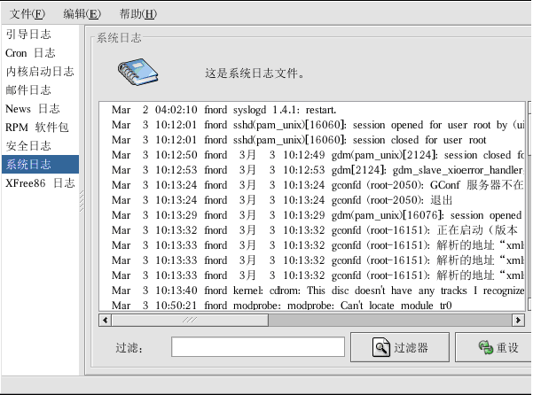
2. 查看日志文件
要在互动的、真实时间的应用程序中查看系统日志文件，可使用日志查看器。要启动日志查看器应用程序，可使用如下两种方法打开：
（11） 依次选择“主菜单→系统工具→系统日志”
（22） 在 shell终端提示下键入 redhat-logviewer 命令。
打开图3－4－5所示的日志查看器对话框。

Slide 39
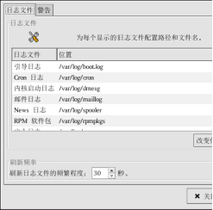
按照默认设置，当前可查看的日志文件每隔 30 秒被刷新一次。要改变刷新率，可从图3－4－5的下拉菜单中选择“编辑→首选项”。如图3－4－6所示的窗口会出现。在“日志文件”标签中，点击刷新率旁边的上下箭头来改变它。可单击“关闭”按钮来返回到主窗口。刷新率会被立即改变。要手工刷新当前可以查看的文件，可从图3－4－5中选择“文件即刻刷新”或按“Ctrl＋R”键。

Slide 40
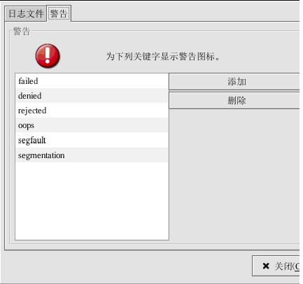
3. 检查日志文件
日志查看器可以被配置在包含警告关键字的行旁边来显示警告图标。要添加警告词，从图3-4-5中的下拉菜单中选择“编辑→首选项”，然后选中“警告”标签，打开图3－4－6所示的对话框。单击“添加”按钮来添加警告词。要删除一个警告词，可从列表中选择它，然后单击“删除”。

Slide 41
3.5 控制面板和设置管理工具
3.5.1 Red Hat的控制面板
3.5.2 setup配置工具
3.5 基本系统恢复
3.5.1 常见问题
3.5.2 引导入救援模式
3.5.3 引导入单用户模式
3.5.4 引导入紧急模式
本章小结

Slide 42

Thanks!

